Slide 1
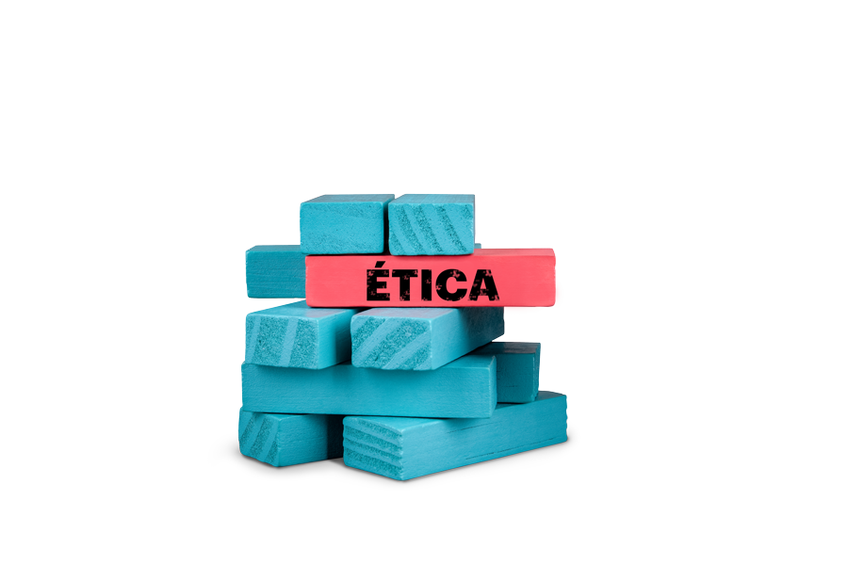










ÉTICA PROFESIONAL
SESIÓN 11
CONDICIONES PARA LA CONSTRUCCIÓN DE LA CIUDADANÍA
Convivencia democrática
Sociedad democrática
Sistema democrático
Cultura de paz
Pluralismo cultural
Cohesión social

Slide 2
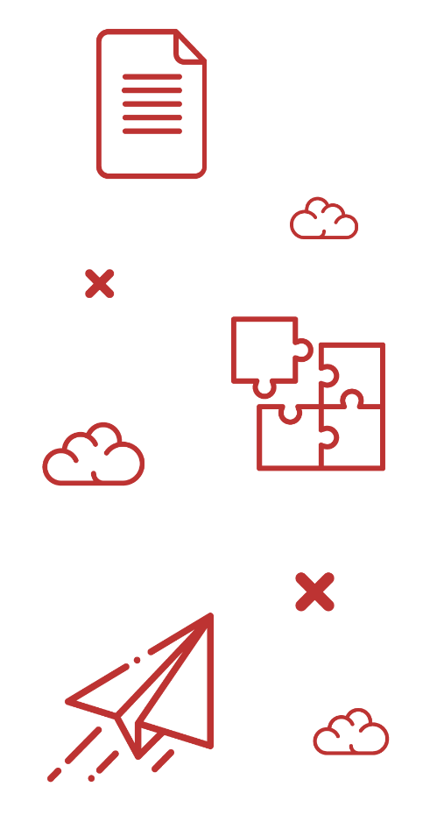


INTRODUCCIÓN
DE LA SESIÓN

Slide 3

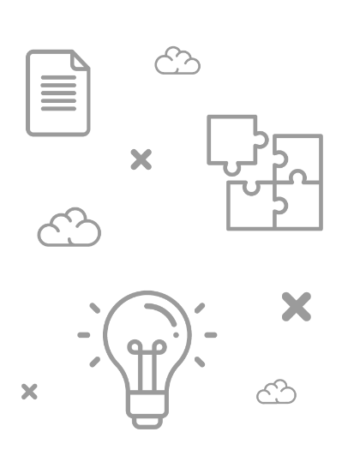
+ INTRODUCCIÓN
Durante esta sesión:
Aprenderás en qué consiste la convivencia democrática.
Entenderás la idea de una sociedad democrática.
Comprenderás qué es el sistema democrático.
Aprenderás el concepto de cultura de paz.
Entenderás qué es el pluralismo cultural.
Entenderás el fenómeno de la cohesión social.

Slide 4
CONVIVENCIA DEMOCRÁTICA

Slide 5

+ CONVIVENCIA DEMOCRÁTICA
La convivencia democrática significa ‘vivir’ ‘con’ el que piensa distinto o que tiene distinto idioma, cultura, raza, religión en armonía sin que los derechos de una persona avancen sobre los derechos de los demás.
Jorge Arroyo (2021)

Slide 6
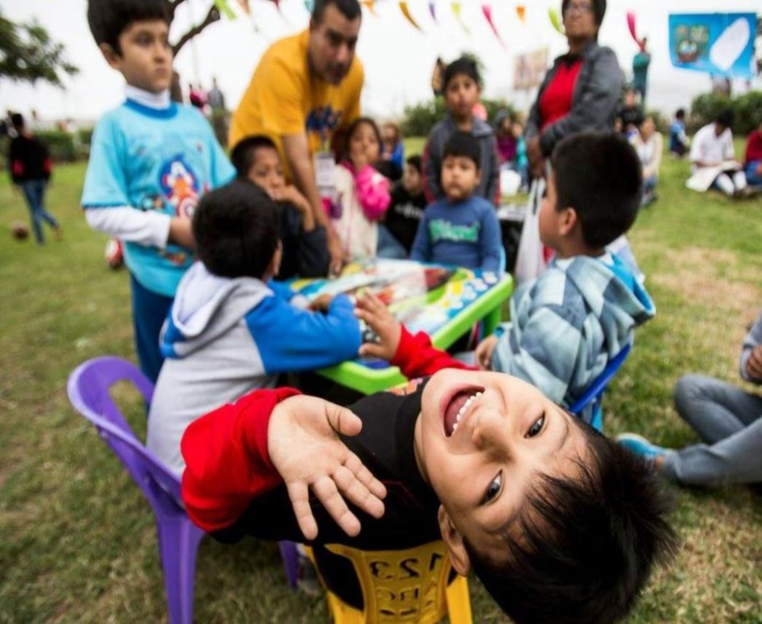
+ CONVIVENCIA DEMOCRÁTICA
OBLIGACIONES
En la convivencia democrática hay dos obligaciones a respetar:
La igualdad (todos los seres humanos son iguales sin importar su origen).
El respeto a la ley (estas preservan el orden democrático).
La convivencia democrática nos obliga a aceptar la igualdad de todos los seres humanos ante la ley. (Crédito: mott.pe)
Notes:
Arroyo González, Jorge “Convivencia democrática”
En: Discusión ciudadana (https://bit.ly/3gGihzM) Revisión: junio de 2021.

Slide 7
+ CONVIVENCIA DEMOCRÁTICA
CONVIVENCIA DEMOCRÁTICA Y GOBERNABILIDAD
“El concepto de convivencia democrática está ligado al de la gobernabilidad. Uno de los objetivos de la gobernabilidad es precisamente la convivencia democrática”.
En la mayoría de los países de América Latina prima la desconfianza en la institucionalidad democrática.
Por ello, se debe tener en cuenta tres dimensiones para desarrollar la convivencia democrática.
Notes:
Silva, Patricio y Francisco Rojas Aravena "Introducción“. En: Gobernabilidad y convivencia democrática en América Latina. San José, 2013.

Slide 8
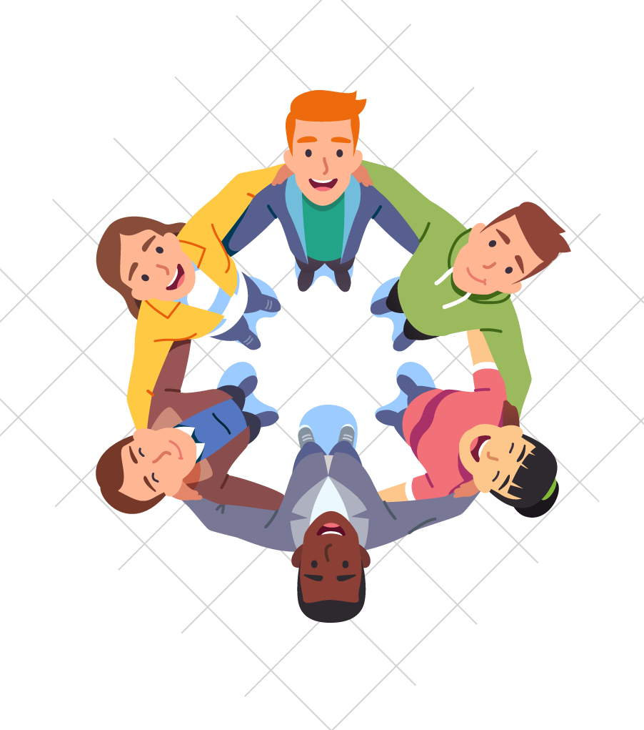
+ CONVIVENCIA DEMOCRÁTICA
01
Las normas y las reglas acordadas entre gobernantes y gobernados y entre los grupos de población deben apuntar al reconocimiento de los derechos ciudadanos.
Notes:
Silva, Patricio y Francisco Rojas Aravena "Introducción“. En: Gobernabilidad y convivencia democrática en América Latina. San José, 2013.

Slide 9
+ CONVIVENCIA DEMOCRÁTICA
01
Las normas y las reglas acordadas entre gobernantes y gobernados y entre los grupos de población deben apuntar al reconocimiento de los derechos ciudadanos.
02
El reconocimiento de unos y otros como interlocutores válidos permite la legitimidad democrática: cada ciudadano es igual a otro en sus derechos y deberes.
Notes:
Silva, Patricio y Francisco Rojas Aravena "Introducción“. En: Gobernabilidad y convivencia democrática en América Latina. San José, 2013.

Slide 10
+ CONVIVENCIA DEMOCRÁTICA
01
Las normas y las reglas acordadas entre gobernantes y gobernados y entre los grupos de población deben apuntar al reconocimiento de los derechos ciudadanos.
02
El reconocimiento de unos y otros como interlocutores válidos permite la legitimidad democrática: cada ciudadano es igual a otro en sus derechos y deberes.
03
Las reglas para la resolución de los conflictos deben ser válidas para todos los habitantes de la comunidad (distrito, municipio, departamento, provincia o país).
Notes:
Silva, Patricio y Francisco Rojas Aravena "Introducción“. En: Gobernabilidad y convivencia democrática en América Latina. San José, 2013.

Slide 11

+ CONVIVENCIA DEMOCRÁTICA
RECUERDA…
“La condición de ciudadanos con legítimos derechos es lo que posibilita que el Estado de Derecho y la ley sean potencialmente iguales para todos”.
Notes:
Silva, Patricio y Francisco Rojas Aravena "Introducción“. En: Gobernabilidad y convivencia democrática en América Latina. San José, 2013.

Slide 12
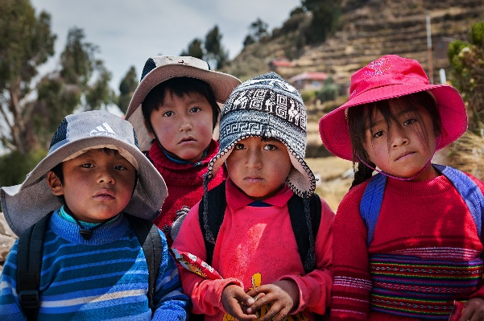
+ CONVIVENCIA DEMOCRÁTICA
Todo orden social es construido por las personas, por ello es posible su transformación
En la democracia
lo público se construye la sociedad civil
No existe modelo ideal de democracia que podamos copiar, a cada sociedad de corresponde crear su propio orden democrático
El conflicto, la diversidad y la diferencia son constitutivos de la convivencia democrática
Todo orden democrático debe hacer vigente los DDHH, cuidarlos y protegerlos
Notes:
Jurado Nacional de Elecciones. Cartilla educativa de formación ciudadana. En: https://bit.ly/3cTMyKo.

Slide 13
SOCIEDAD DEMOCRÁTICA

Slide 14
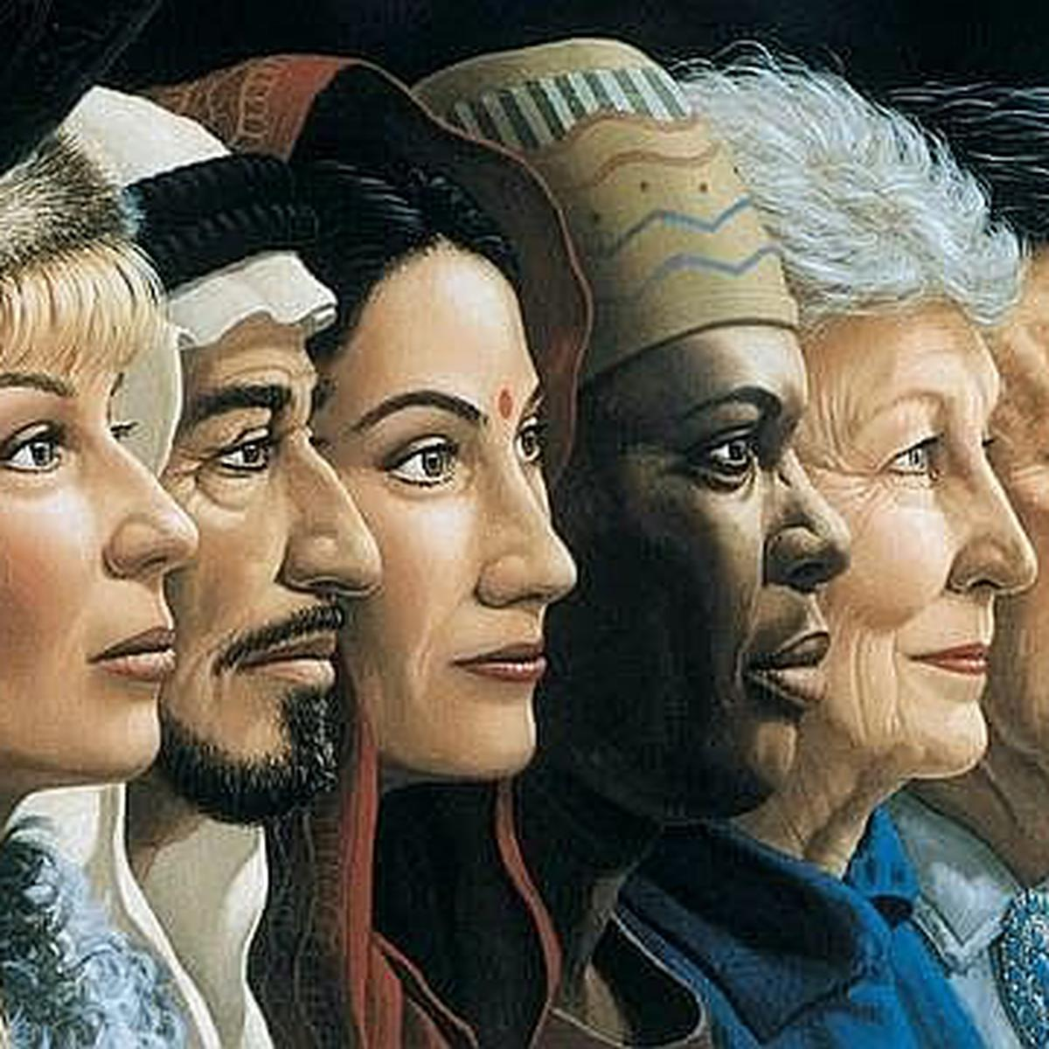
+ SOCIEDAD DEMOCRÁTICA
CONCEPTO
La sociedad democrática es aquella donde prima el pluralismo, la tolerancia y el espíritu de apertura.
Esto permite que se asiente sobre los pilares “del Derecho, la libertad de expresión y la libertad del debate político”.
Una sociedad democrática es plural, tolerante y abierta. (Crédito: Ojo)
Notes:
Iglesias Bárez, Mercedes. “La ley de partidos políticos y el test de convencionalidad europeo”.
En: Teoría y Realidad Constitucional, N° 25. Madrid, 2010.

Slide 15
+ SOCIEDAD DEMOCRÁTICA
COMPONENTES
“En una sociedad democrática los derechos y libertades inherentes a la persona, sus garantías y el Estado de Derecho constituyen una tríada donde cada uno de estos componentes se define, completa y adquiere sentido en función de los otros”.
Corte Interamericana de Derechos Humanos
Notes:
Aguiar, Asdrúbal. Jurisprudencia de la Corte Interamericana de Derechos Humanos sobre la Democracia, 1987-2012
Buenos Aires, 2012

Slide 16
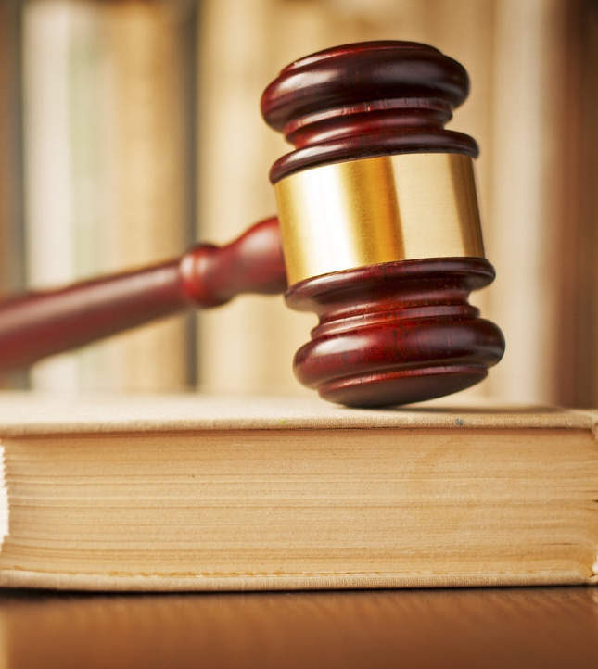
+ SOCIEDAD DEMOCRÁTICA
LEGALIDAD Y LEGITIMIDAD El principio de legalidad está vinculado al de legitimidad, que se relaciona con el ejercicio efectivo de la democracia representativa.
VALORES DEMOCRÁTICOS Una sociedad democrática requiere que sus ciudadanos practiquen valores democráticos.
La legalidad necesita de la legitimidad en una sociedad democrática.
(Crédito: dailynews.co.tz)
Notes:
Aguiar, Asdrúbal. Jurisprudencia de la Corte Interamericana de Derechos Humanos sobre la Democracia, 1987-2012
Buenos Aires, 2012

Slide 17
+ SOCIEDAD DEMOCRÁTICA
Los valores democráticos orientan el comportamiento humano y el sistema de reglas sociales, llevando a la sociedad a lograr una convivencia democrática exitosa.
Notes:
Jurado Nacional de Elecciones. Cartilla educativa de formación ciudadana.
En: https://bit.ly/3cTMyKo

Slide 18
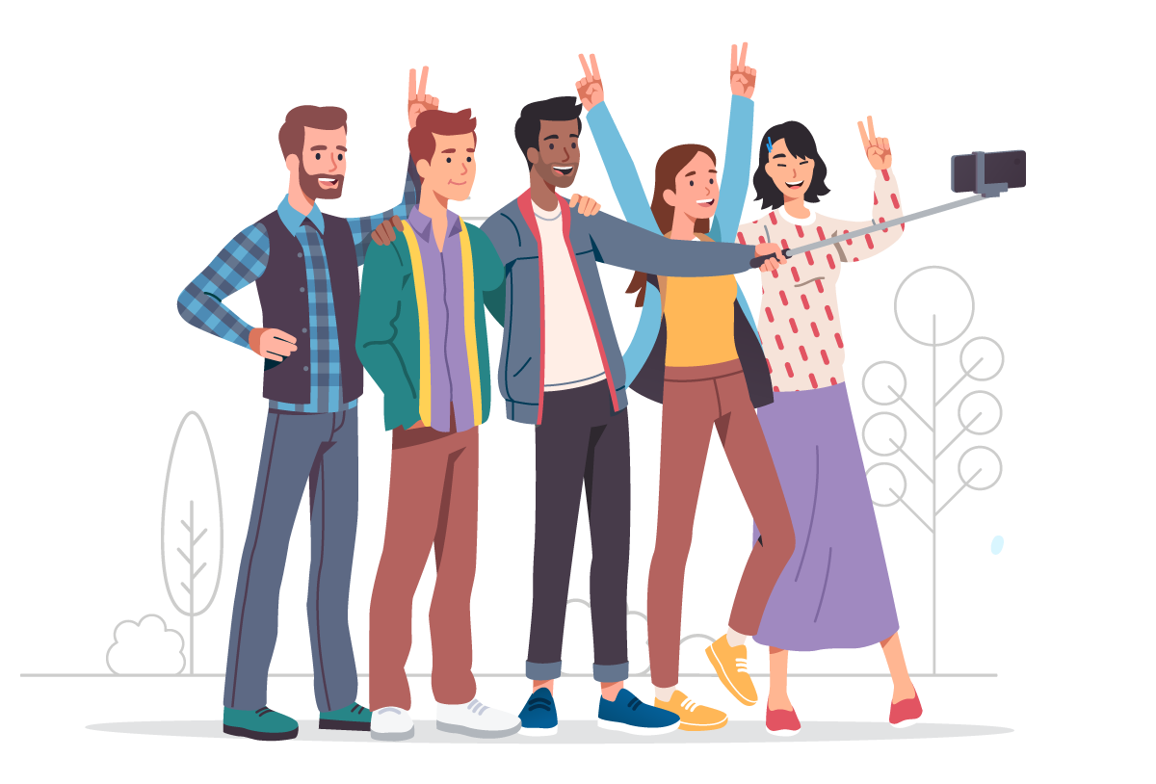
+ SOCIEDAD DEMOCRÁTICA
VALORES DEMOCRÁTICOS
01
Libertad: capacidad de pensar y decidir, eligiendo la mejor de varias alternativas.
02
Tolerancia: capacidad y disposición de escuchar y aceptar a los demás respetando sus diferencias.
03
Igualdad: todos tenemos los mismos derechos sin importar raza, sexo, religión, etc.
Notes:
Jurado Nacional de Elecciones. Cartilla educativa de formación ciudadana. En: https://bit.ly/3cTMyKo.

Slide 19
+ SOCIEDAD DEMOCRÁTICA
VALORES DEMOCRÁTICOS
04
Respeto: es el reconocimiento y valoración que uno tiene de sí mismo y de los demás.
05
Consenso: es la decisión en conjunto teniendo en cuenta la opinión de la mayoría.
06
Pluralismo: es la actitud de reconocimiento a la diversidad de pensar y opinar de manera diferente.
Notes:
Jurado Nacional de Elecciones. Cartilla educativa de formación ciudadana. En: https://bit.ly/3cTMyKo.

Slide 20
SISTEMA DEMOCRÁTICO

Slide 21
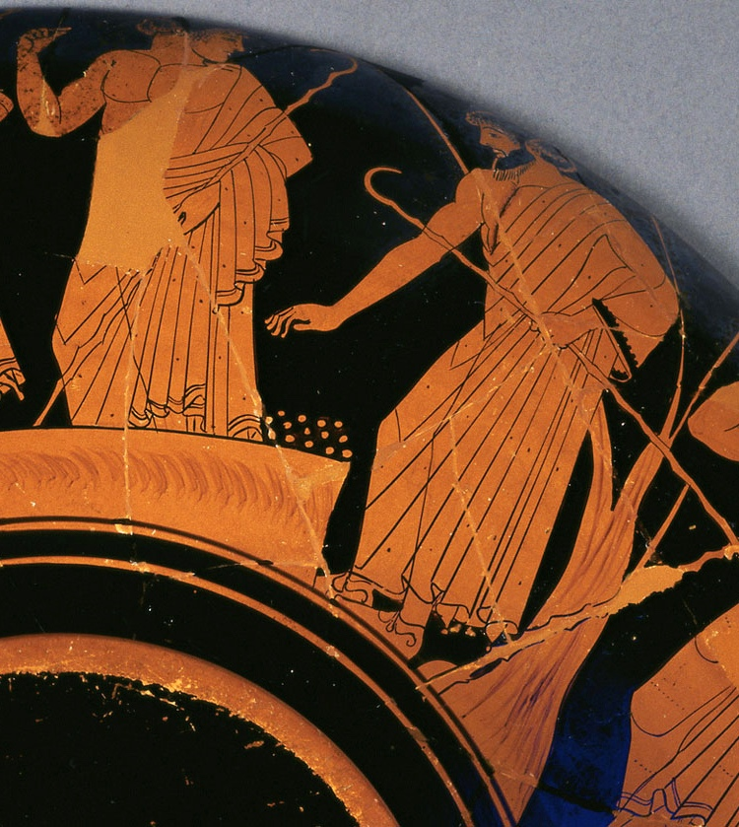
+ SISTEMA DEMOCRÁTICO
ETIMOLOGÍA DE DEMOCRACIA
Proviene de las palabras griegas:
‘demos’, que significa pueblo.
‘Kratos’, que significa gobierno.
La democracia es el “gobierno del pueblo’”.
El gobierno del pueblo nació en la antigua Grecia. (Crédito: Getty Iris)
Notes:
Rosales Valladares, Rotsay y Manuel Rojas Bolaños. Poder, política y democracia. San José, 2012.

Slide 22
+ SISTEMA DEMOCRÁTICO
CONCEPTO DE DEMOCRACIA
El sistema democrático es: “El sistema de gobierno donde las decisiones sobre el destino de la comunidad las toma el pueblo en su conjunto de manera directa (democracia participativa) o su mayoría mediante sus representantes libremente elegidos (democracia representativa o indirecta), ambos modos con procedimientos legítimos y establecidos en ordenanzas jurídicas”.
Notes:
Rosales Valladares, Rotsay y Manuel Rojas Bolaños. Poder, política y democracia. San José, 2012.

Slide 23
+ SISTEMA DEMOCRÁTICO
La democracia es el conjunto de reglas (primarias o fundamentales) que establecen quién está autorizado para tomar las decisiones colectivas y bajo qué procedimientos.
Norberto Bobbio (1986)
Notes:
Jurado Nacional de Elecciones. Cartilla educativa de formación ciudadana.
En: https://bit.ly/3cTMyKo

Slide 24
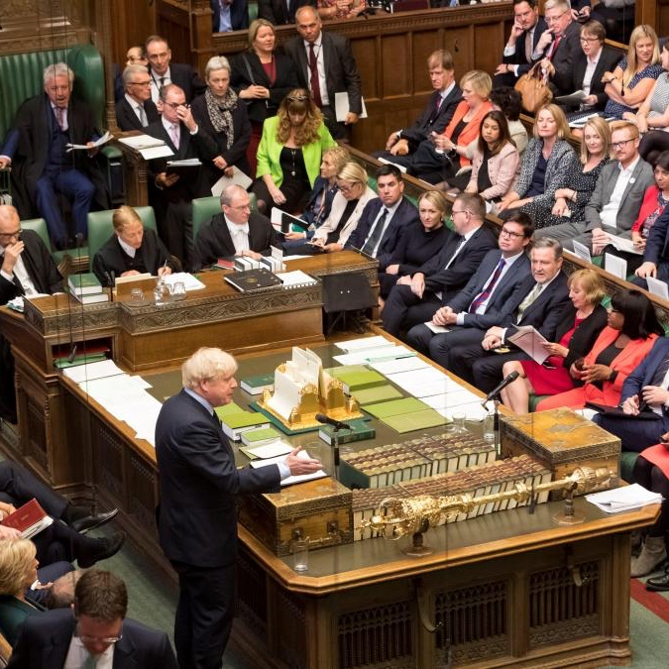
+ SISTEMA DEMOCRÁTICO
FORMAS DE GOBIERNO
Bajo el sistema democrático pueden darse tres formas de gobierno:
01
Parlamentario.
02
Presidencial.
03
Semipresidencial o semiparlamentario.
Parlamento británico en sesión. (Crédito: herlado.es)
Notes:
Bobbio, Norberto. El futuro de la democracia. México, 1986.

Slide 25

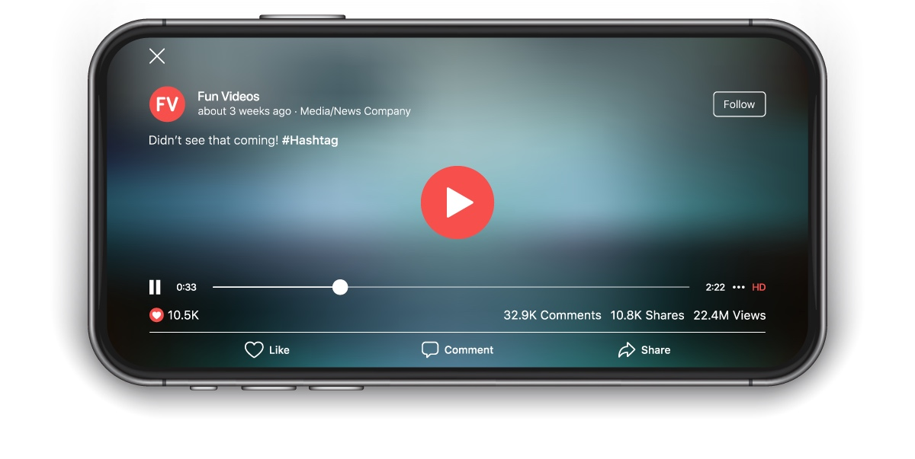
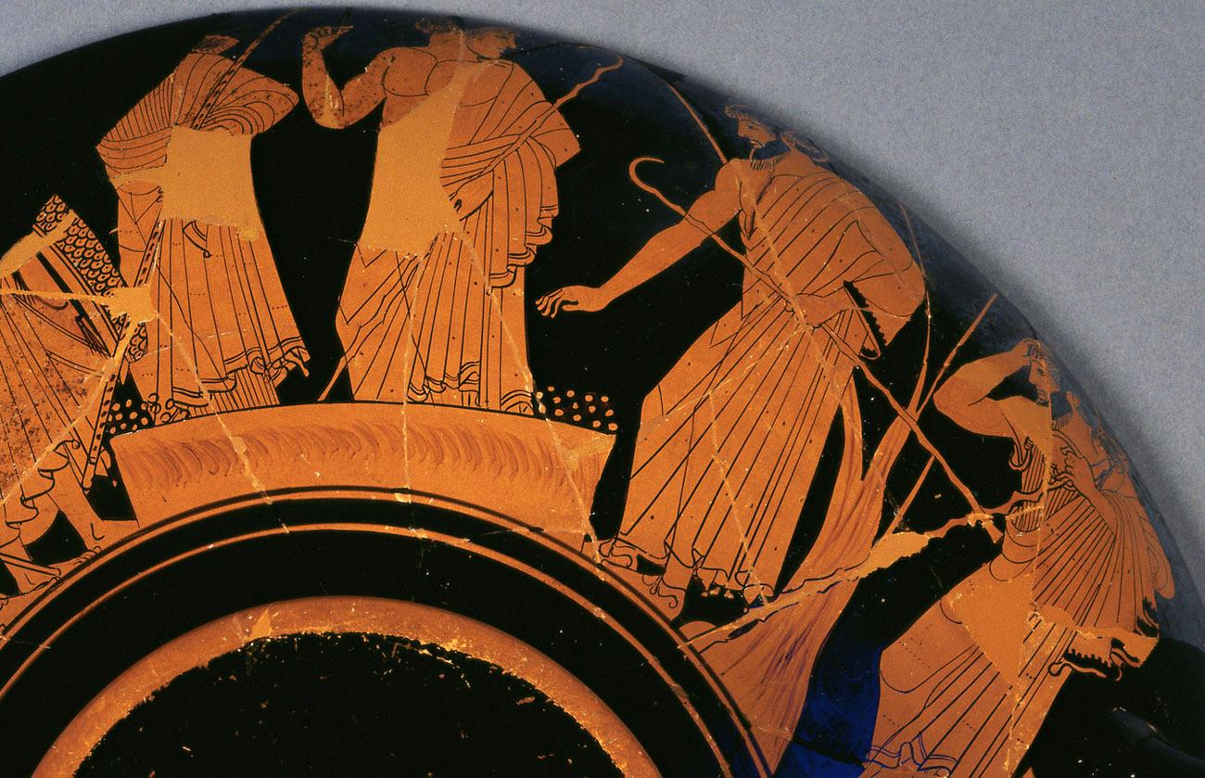

VIDEO
HISTORIA DE LA DEMOCRACIA
https://www.youtube.com/watch?v=svfGn8faQZI
Notes:
El video describe los orígenes de la democracia contemporánea.

Slide 26
CULTURA DE PAZ

Slide 27
+ CULTURA DE PAZ
Una cultura de paz es un conjunto de valores, actitudes, tradiciones, comportamientos y estilos de vida basados en:
a.
El respeto a la vida, el fin de la violencia y la promoción y la práctica de la no violencia por medio de la educación, el diálogo y la cooperación.
b.
El respeto pleno de los principios de soberanía, integridad territorial e independencia política de los Estados y de no injerencia en los asuntos que son esencialmente jurisdicción interna de los Estados, de conformidad con la Carta de las Naciones Unidas y el derecho internacional.
Notes:
Naciones Unidas. Declaración y Programa de Acción sobre una Cultura de Paz. Nueva York, 1999. Resolución 53/243

Slide 28
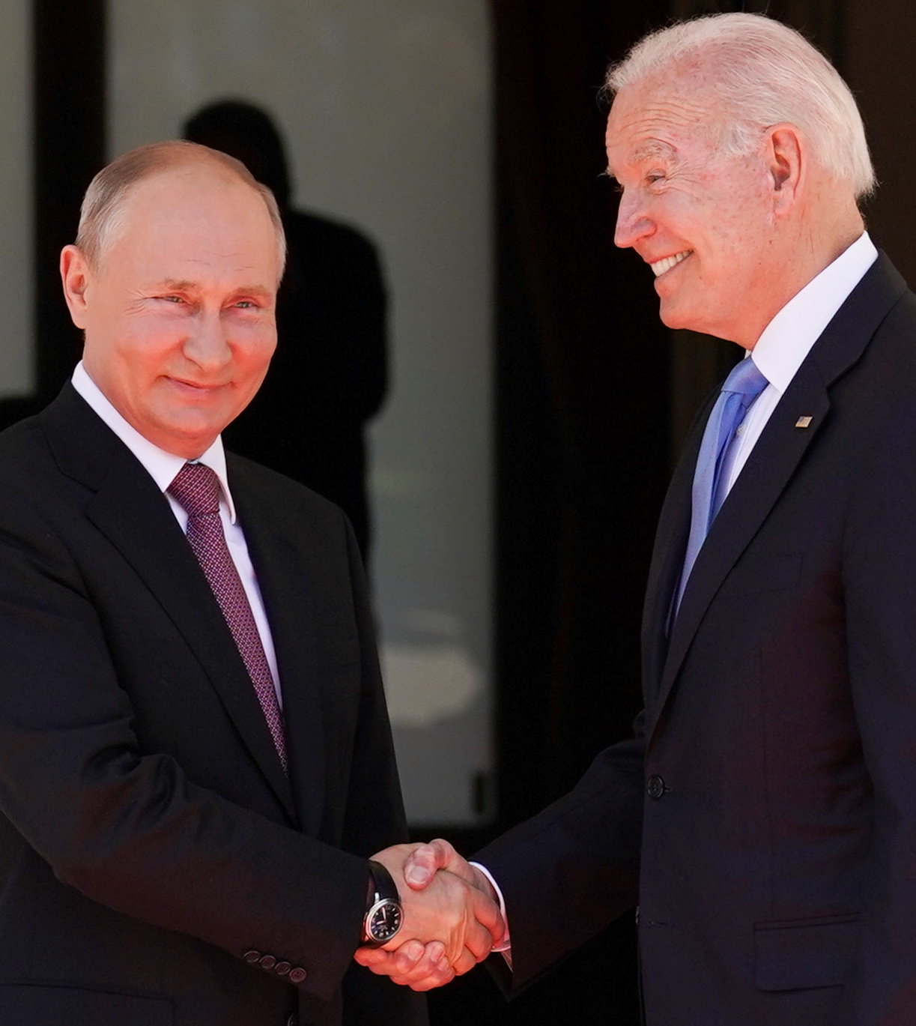
+ CULTURA DE PAZ
Una cultura de paz es un conjunto de valores, actitudes, tradiciones, comportamientos y estilos de vida basados en:
c.
El respeto pleno y la promoción de todos los derechos humanos y las libertades fundamentales.
d.
El compromiso con el arreglo pacífico de los conflictos.
El compromiso con el arreglo pacífico de los conflictos.
(Crédito: Reuters)
Notes:
Naciones Unidas. Declaración y Programa de Acción sobre una Cultura de Paz. Nueva York, 1999. Resolución 53/243

Slide 29
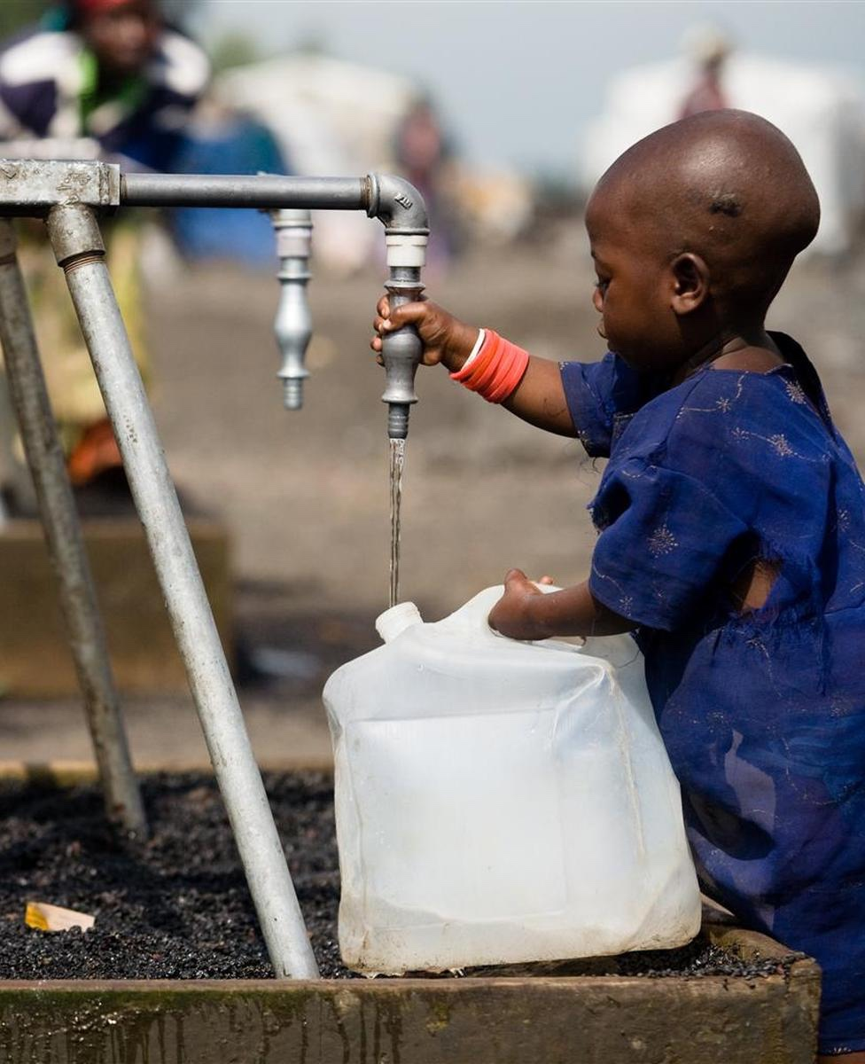
+ CULTURA DE PAZ
Una cultura de paz es un conjunto de valores, actitudes, tradiciones, comportamientos y estilos de vida basados en:
e.
Los esfuerzos para satisfacer las necesidades de desarrollo y protección del medio ambiente de las generaciones presente y futuras.
f.
El respeto y la promoción del derecho al desarrollo.
El respeto y la promoción del derecho al desarrollo.
(Crédito: We Are Water)
Notes:
Naciones Unidas. Declaración y Programa de Acción sobre una Cultura de Paz. Nueva York, 1999. Resolución 53/243

Slide 30
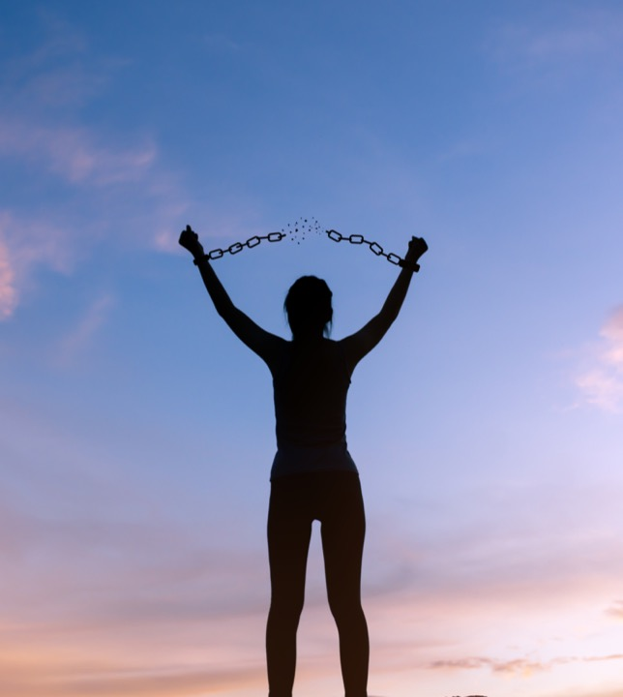
+ CULTURA DE PAZ
Una cultura de paz es un conjunto de valores, actitudes, tradiciones, comportamientos y estilos de vida basados en:
g.
El respeto y el fomento de la igualdad de derechos y oportunidades de mujeres y hombres.
h.
El respeto y el fomento del derecho de todas las personas a la libertad de expresión, opinión e información.
El respeto y el fomento del derecho de todas las personas a la libertad de expresión. (Crédito: Vida Nueva)
Notes:
Naciones Unidas. Declaración y Programa de Acción sobre una Cultura de Paz. Nueva York, 1999. Resolución 53/243

Slide 31
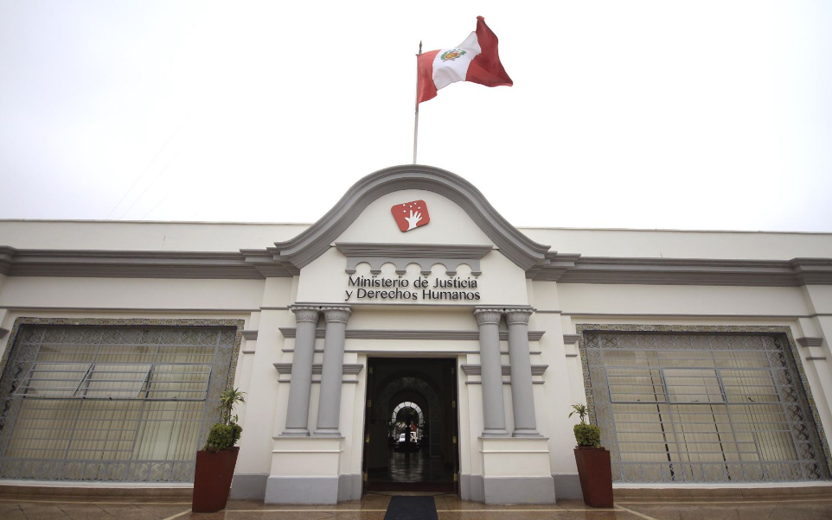
+ CULTURA DE PAZ
Una cultura de paz es un conjunto de valores, actitudes, tradiciones, comportamientos y estilos de vida basados en:
i.
La adhesión a los principios de libertad, justicia, democracia, tolerancia, solidaridad, cooperación, pluralismo, diversidad cultural, diálogo y entendimiento a todos los niveles de la sociedad y entre las naciones.
La adhesión a los principios de libertad, justicia, democracia. (Crédito: Revista Clase)
Notes:
Naciones Unidas. Declaración y Programa de Acción sobre una Cultura de Paz. Nueva York, 1999. Resolución 53/243

Slide 32
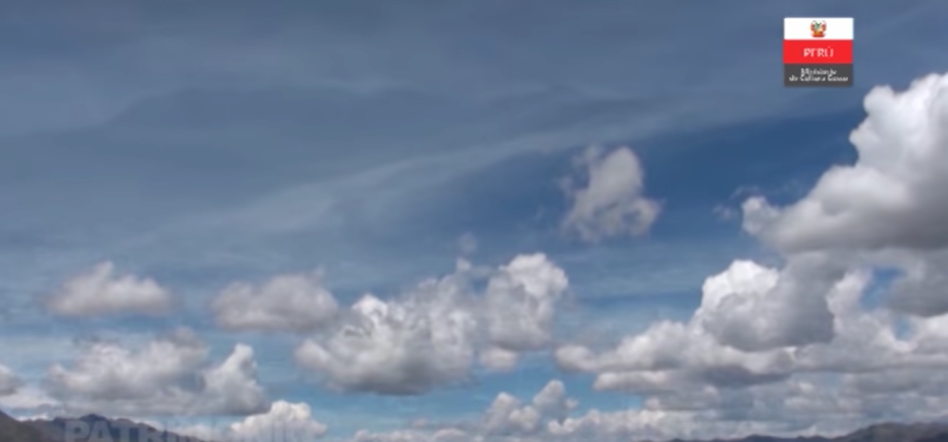
VIDEO
FOMENTEMOS LA CULTURA DE LA PAZ
https://www.youtube.com/watch?v=AFG8oBjvA4M
Notes:
En este video apreciarás diferentes aspectos relacionados con la cultura de la paz en nuestro país.

Slide 33
PLURALISMO CULTURAL

Slide 34
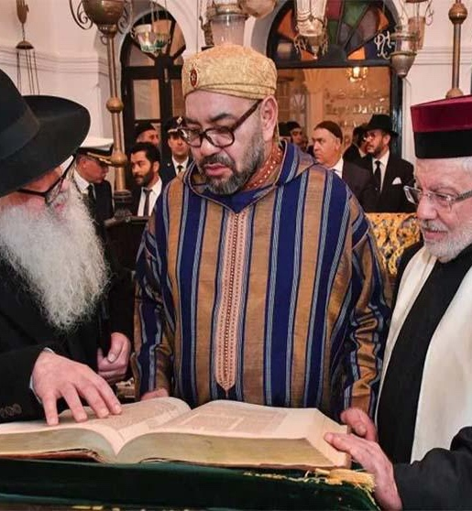
+ PLURALISMO CULTURAL
CONCEPTO
Para el pluralismo cultural “todas las expresiones culturales, étnicas, lingüísticas y religiosas están llamadas a formar parte de la comunidad sociopolítica para desarrollarse, sin la represión de ninguna cultura mayoritaria”.
El pluralismo cultural incluye todas las expresiones religiosas.
(Crédito: Atalayar)
Notes:
Rojas Hernández, Ireneo . “Pluralismo cultural, multiculturalismo e interculturalidad”. En: Patrimonio cultural y turismo, cuadernos 13. México, 2005.

Slide 35
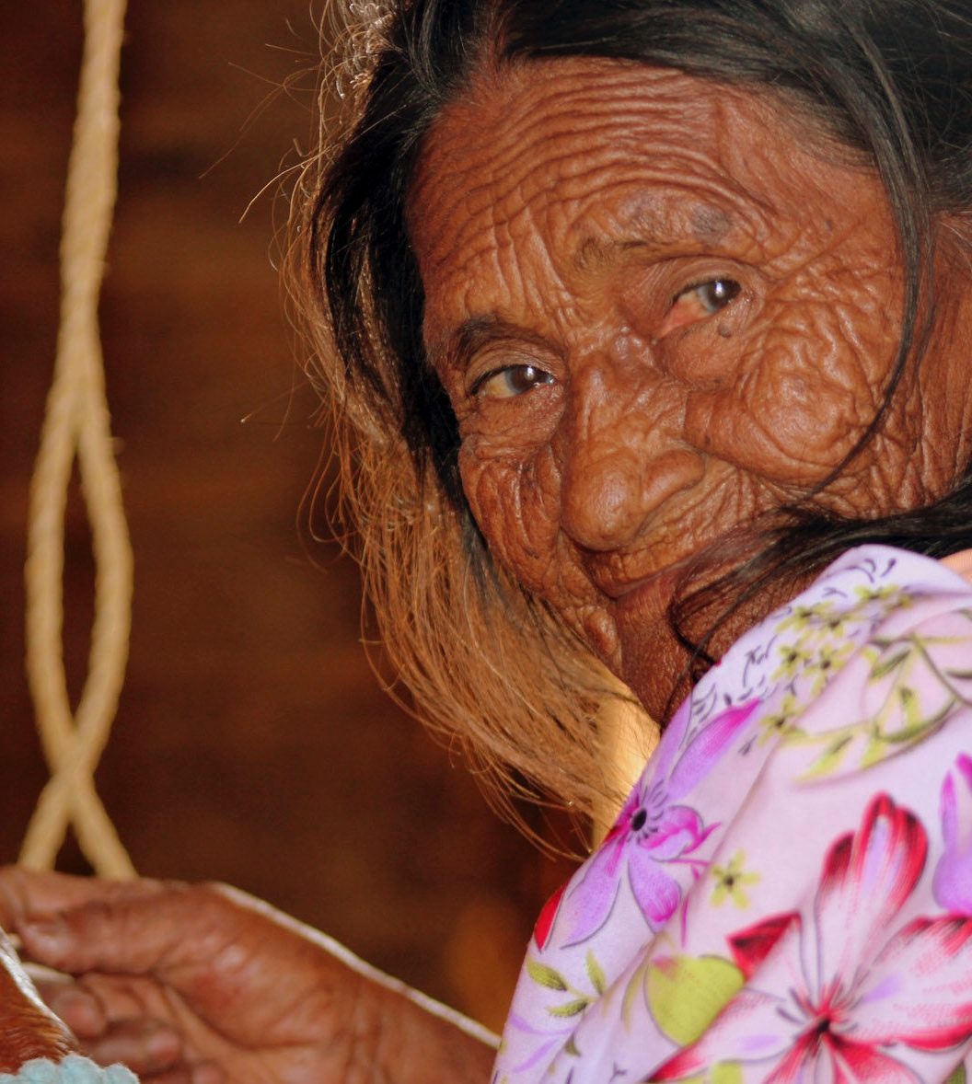
+ PLURALISMO CULTURAL
PRINCIPIOS
El pluralismo cultural se basa en dos principios fundamentales:
01
“Principio de igualdad o de no discriminación en función de la raza, cultura, etnia, religión, nacionalidad, origen regional, etc.”.
02
“Principio de diferencia o respeto y aceptación del otro”.
La diferencia es celebrada por el pluralismo cultural.
(Crédito: BBVA)
Notes:
Rojas Hernández, Ireneo . “Pluralismo cultural, multiculturalismo e interculturalidad”. En: Patrimonio cultural y turismo, cuadernos 13. México, 2005.

Slide 36
+ PLURALISMO CULTURAL
IGUALES PERO DISTINTOS
El pluralismo cultural “aspira a una comunidad en la que las personas son iguales en derechos, obligaciones y oportunidades, pero al mismo tiempo es respetada su distintividad cultural, lingüística, religiosa, etc.”.
Notes:
Rojas Hernández, Ireneo . “Pluralismo cultural, multiculturalismo e interculturalidad”. En: Patrimonio cultural y turismo, cuadernos 13. México, 2005.

Slide 37
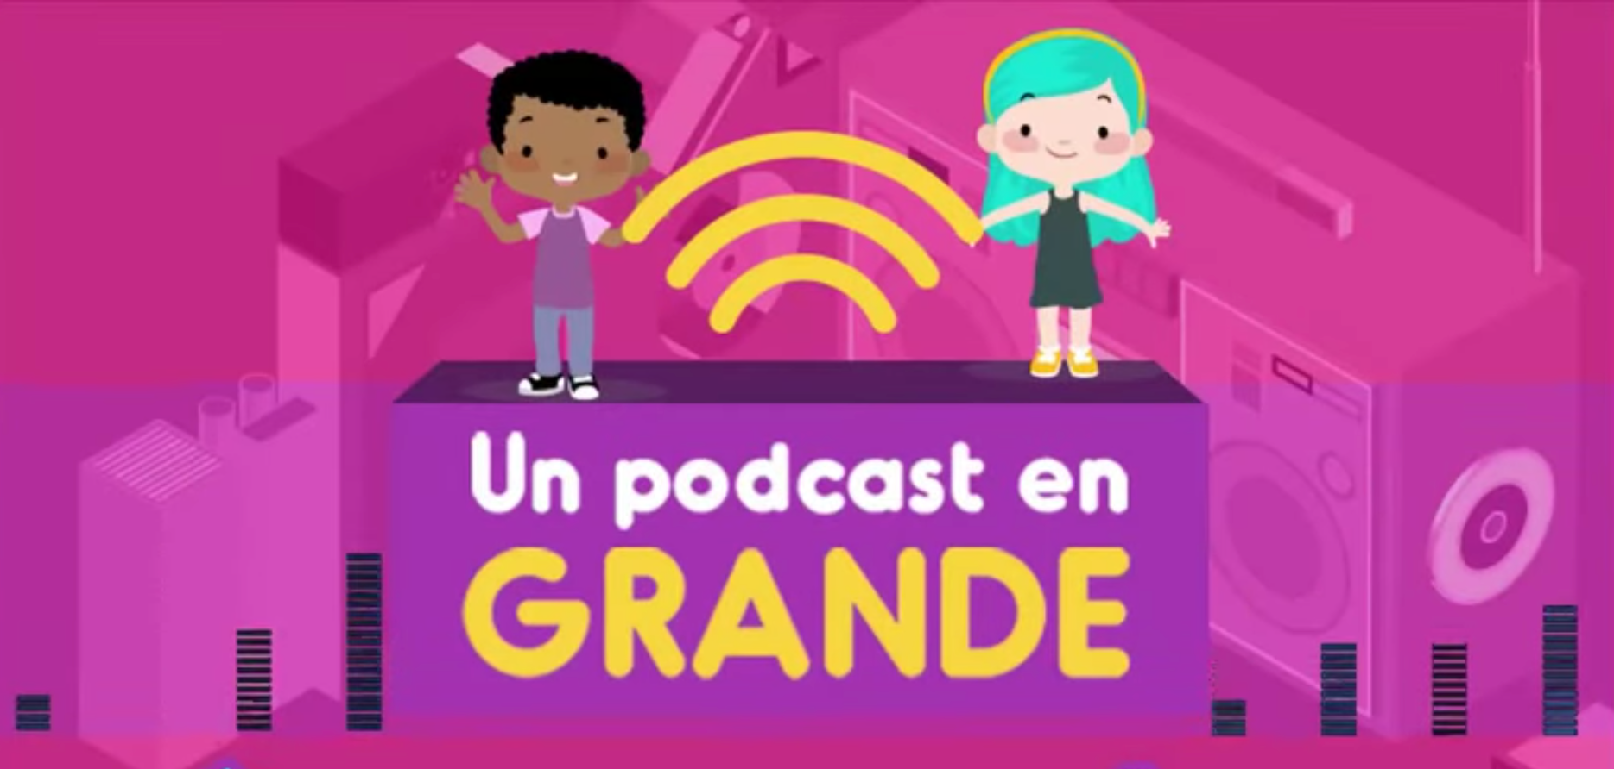
VIDEO
¿QUÉ ES EL PLURALISMO Y LA DIVERSIDAD CULTURAL?
https://www.youtube.com/watch?v=2RogtlhvpNE
Notes:
En este podcast, los niños preguntan sobre pluralismo cultural en su contexto como futuros ciudadanos de su país.

Slide 38
COHESIÓN SOCIAL

Slide 39

+ COHESIÓN SOCIAL
CONCEPTO EN EUROPA
Para el Consejo de Europa, la cohesión social es “la capacidad de una sociedad para asegurar el bienestar de todos sus miembros, minimizar las disparidades y evitar la polarización”.
“Una sociedad cohesionada es una comunidad de apoyo mutuo compuesta por individuos libres que persiguen estos objetivos comunes por medios democráticos”.
Notes:
Hopenhayn, Martín. Cohesión social: un puente entre inclusión social y sentido de pertenencia. En: https://bit.ly/3xDY0lm. Consultado en junio de 2021.

Slide 40
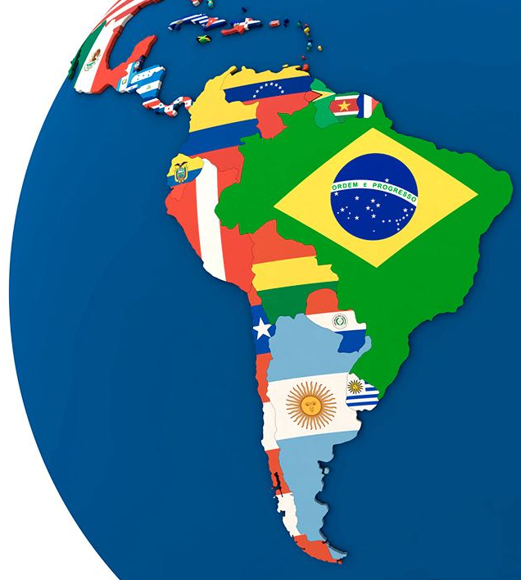
+ COHESIÓN SOCIAL
CONCEPTO EN LATINOAMÉRICA
En cuanto a Latinoamérica, la cohesión social “adquiere otros sentidos asociados a urgencias propias de un desarrollo excluyente”:
Urgencia de gobernabilidad democrática ante la agudización de brechas salariales y sociales.
La dispersión de intereses y demandas.
La volatilidad del crecimiento económico.
La crisis del mundo laboral.
Las consecuencias de la mayor individuación cultural de la nueva fase de modernización.
Notes:
Hopenhayn, Martín. Cohesión social: un puente entre inclusión social y sentido de pertenencia. En: https://bit.ly/3xDY0lm. Consultado en junio de 2021.

Slide 41

+ COHESIÓN SOCIAL
La cohesión social es consecuencia de las dinámicas de inclusión y exclusión y la reacción de la ciudadanía frente a este realidad.
Notes:
Hopenhayn, Martín. Cohesión social: un puente entre inclusión social y sentido de pertenencia. En: https://bit.ly/3xDY0lm. Consultado en junio de 2021.

Slide 42
+ COHESIÓN SOCIAL
Indicadores de cohesión social
Distancia
Institucionales
Pertenencia
Ingreso.
Empleo.
Educación.
Salud.
Vivienda.
Pensiones.
Justicia.
Brecha digital.
Funcionamiento de la democracia.
Instituciones del Estado.
Instituciones del mercado.
La familia.
Multiculturalismo.
Confianza.
Participación.
Expectativas de movilidad.
Solidaridad social.
Notes:
Hopenhayn, Martín. Cohesión social: un puente entre inclusión social y sentido de pertenencia. En: https://bit.ly/3xDY0lm. Consultado en junio de 2021.

Slide 43

VIDEO
IDIOSINCRASIA Y COHESIÓN SOCIAL
https://www.youtube.com/watch?v=UMLoWDmFav4
Notes:
El psicoanalista Mariano Querol describe cómo nuestra sociedad peruana está en proceso de cohesión constante.

Slide 44

CONCLUSIONES

Slide 45


+ CONCLUSIONES
La convivencia democrática significa “vivir” “con” el que piensa distinto o que tiene distinto idioma, cultura, raza, religión en armonía sin que los derechos de una persona avancen sobre los derechos de los demás.
La sociedad democrática se caracteriza por ser una sociedad donde prime el pluralismo, la tolerancia y el espíritu de apertura, lo que conlleva que se asiente sobre los pilares del Derecho, la libertad de expresión y la libertad del debate político.
El sistema democrático es el sistema de gobierno donde las decisiones sobre el destino de la comunidad las toma el pueblo en su conjunto de manera directa (democracia participativa) o su mayoría mediante sus representantes libremente elegidos (democracia representativa).
Una cultura de paz es un conjunto de valores, actitudes, tradiciones, comportamientos y estilos de vida que respetan una serie de derechos y libertades fundamentales, aprobadas y protegidas por las Naciones Unidas y por cada Estado que los promueve.

Slide 46
+ CONCLUSIONES
Para el pluralismo cultural todas las expresiones culturales, étnicas, lingüísticas y religiosas están llamadas a formar parte de la comunidad sociopolítica para desarrollarse, sin la represión de ninguna cultura mayoritaria.
La cohesión social es la relación entre los mecanismos de inclusión y exclusión, y las respuestas de la ciudadanía frente a ello.

Slide 47

BIBLIOGRAFÍA

Slide 48


+ BIBLIOGRAFÍA
Arroyo González, Jorge. “Convivencia democrática”. En: Discusión ciudadana (https://bit.ly/3gGihzM) Revisión: junio de 2021.
Silva, Patricio y Francisco Rojas Aravena (compiladores). "Introducción". En: Gobernabilidad y convivencia democrática en América Latina. San José, 2013.
Jurado Nacional de Elecciones. Cartilla educativa de formación ciudadana. En: https://bit.ly/3cTMyKo.
Iglesias Bárez, Mercedes. "La ley de partidos políticos y el test de convencionalidad europeo“. En: Teoría y Realidad Constitucional, N° 25. Madrid, 2010.
Aguiar, Asdrúbal. Jurisprudencia de la Corte Interamericana de Derechos Humanos sobre la Democracia, 1987-2012. Buenos Aires, 2012.

Slide 49
+ BIBLIOGRAFÍA
Rosales Valladares, Rotsay y Manuel Rojas Bolaños. Poder, política y democracia. San José, 2012.
Bobbio, Norberto. El futuro de la democracia. México, 1986.
Naciones Unidas. Declaración y Programa de Acción sobre una Cultura de Paz. Nueva York, 1999.
Hopenhayn, Martín. Cohesión social: un puente entre inclusión social y sentido de pertenencia. En: https://bit.ly/3xDY0lm. Consultado en junio de 2021.

Slide 50


